Slide 1
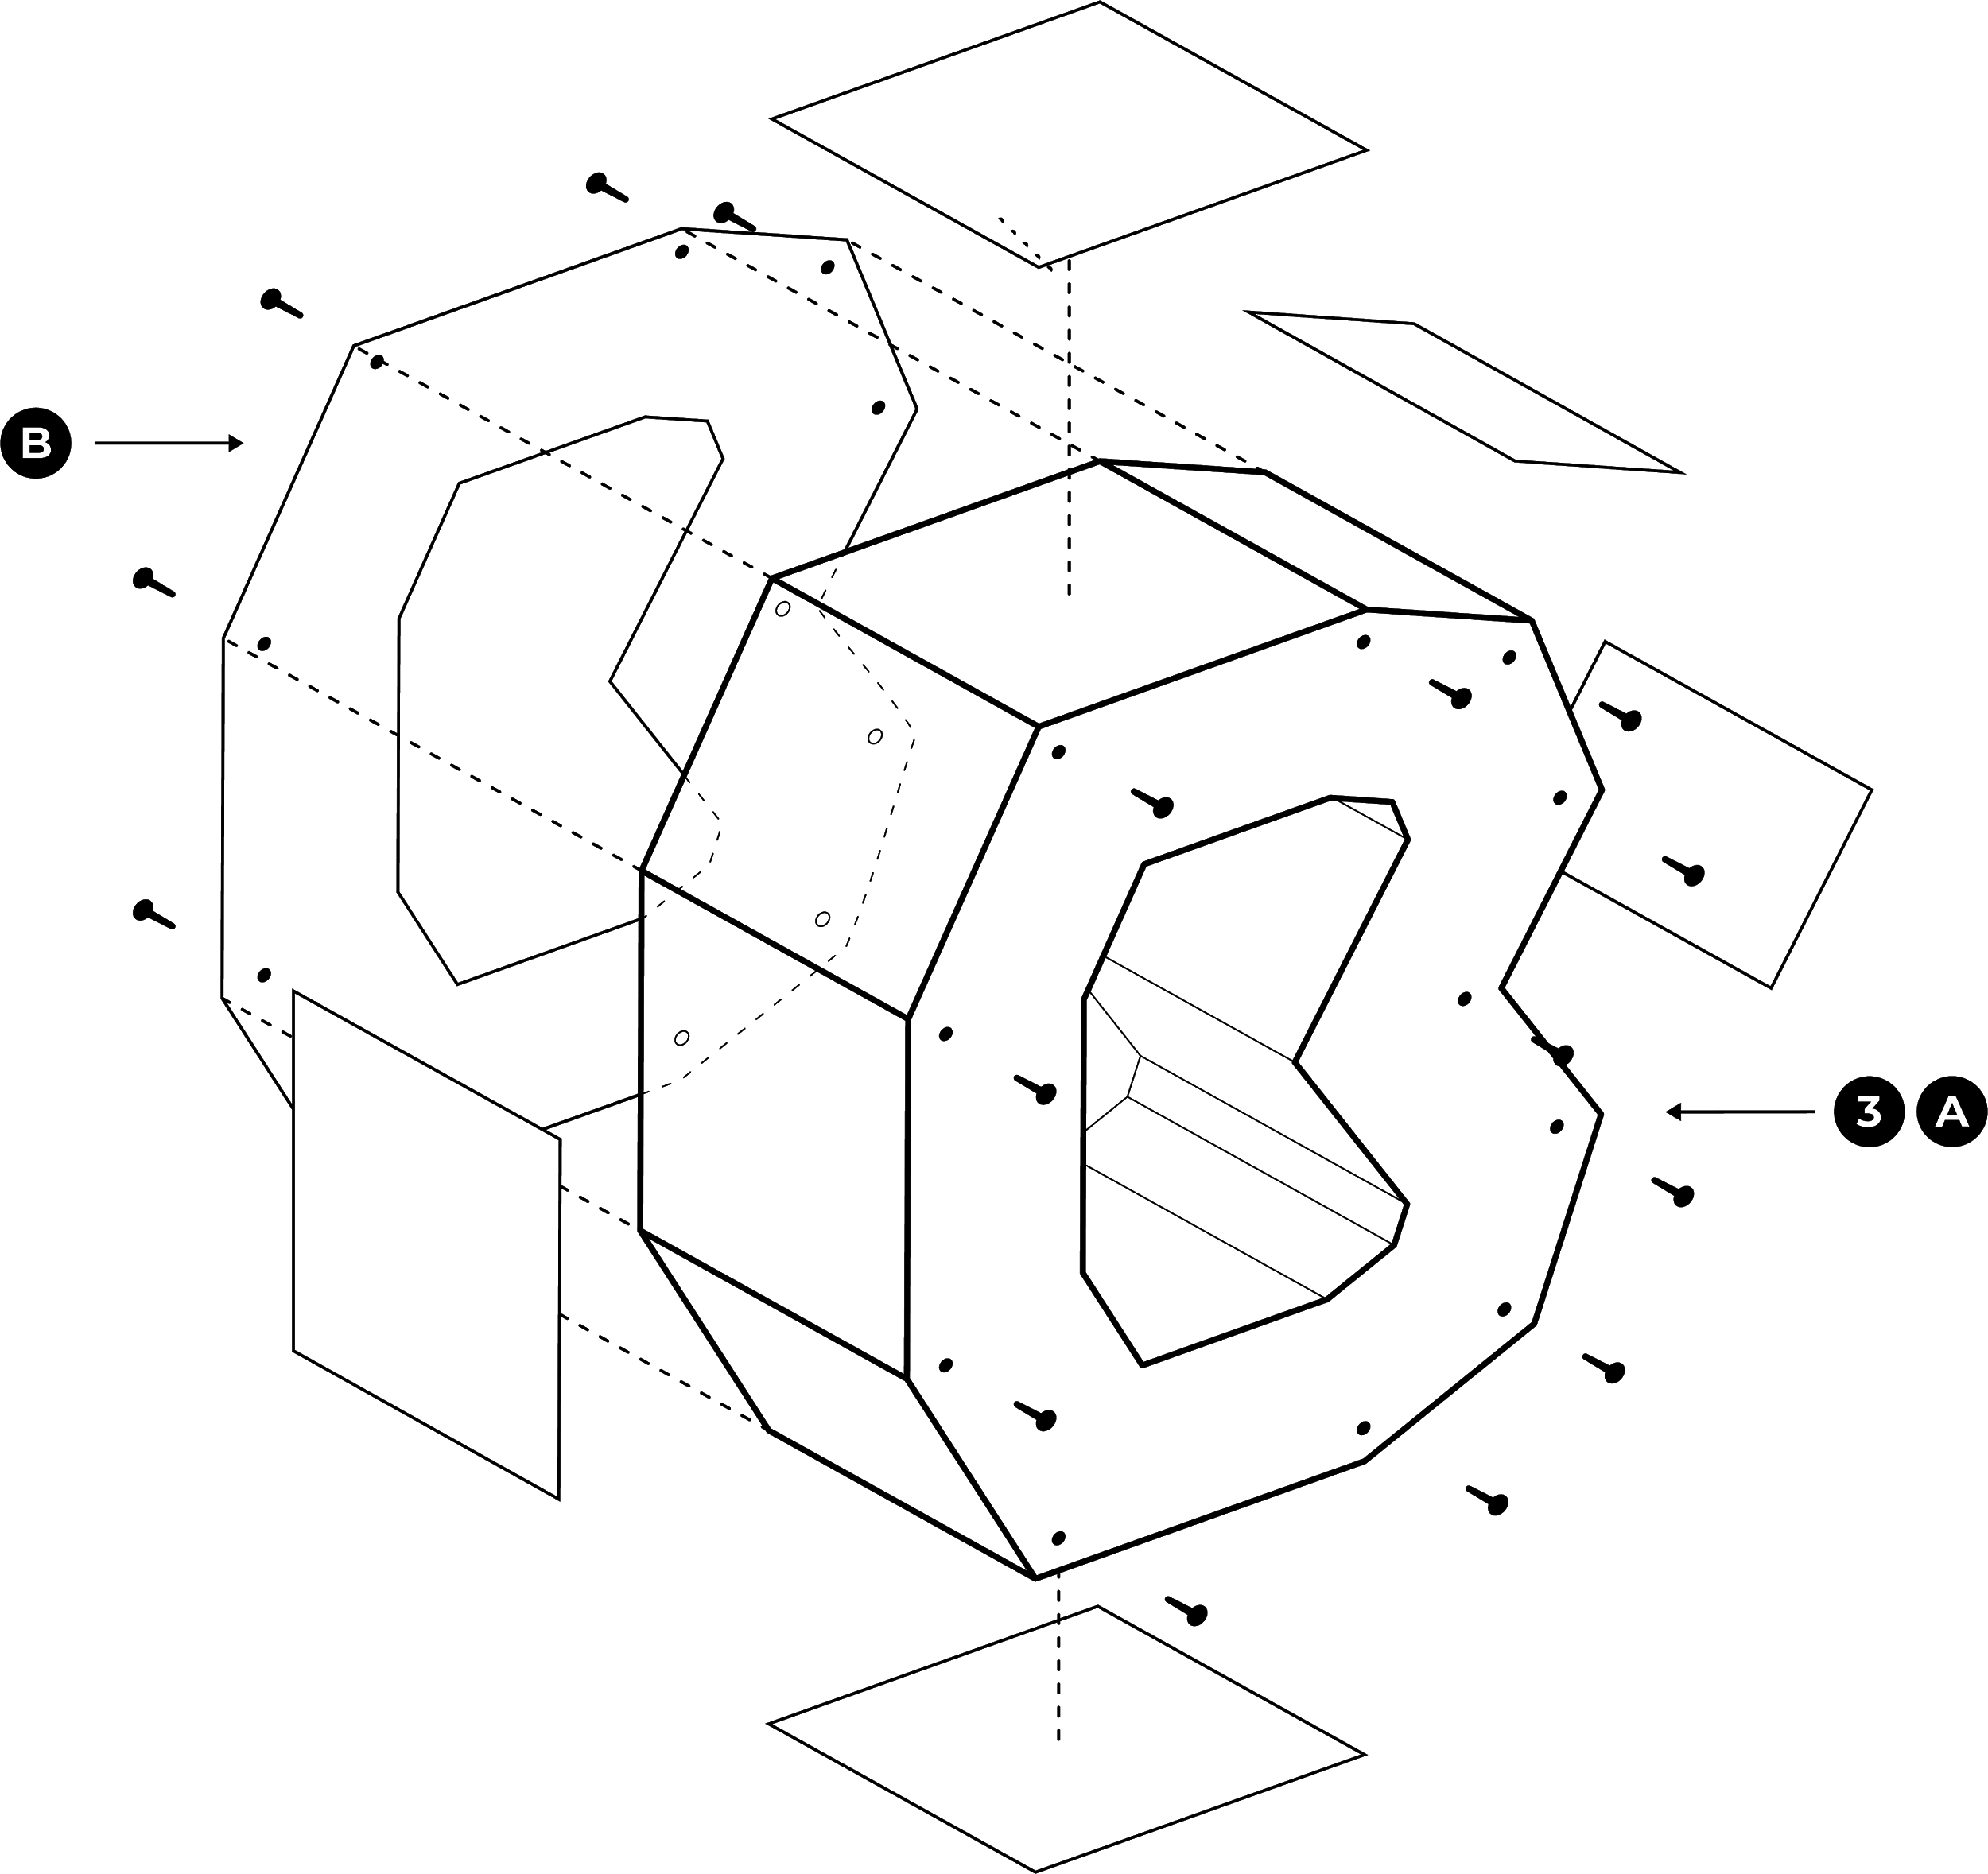

Presentación DemoDay
Procesamiento de datos
Con Python
Diana Varela.
Notes:
Duración:
3 horas en vivo
Objetivo:
Aclarar las dudas sobre los temas abordados en las sesiones y específicamente esclarecer los temas que permitan implementar los fixes en los proyectos.
Prework:
Los estudiantes deben compartir sus dudas por Slack, para que el experto conozca los temas que necesitan abordarse en el círculo de estudio.
Prioridad:
Esclarecer las dudas que inciden directamente en el desarrollo de los proyectos. Si existen dudas que no inciden sobre los proyectos, se dejarán para el final de la sesión.

Slide 2
DEMO DAY
Análisis del cambio en las divisas de las criptomonedas
Procesamiento de datos con Python
Notes:
Duración:
3 horas en vivo
Objetivo:
Aclarar las dudas sobre los temas abordados en las sesiones y específicamente esclarecer los temas que permitan implementar los fixes en los proyectos.
Prework:
Los estudiantes deben compartir sus dudas por Slack, para que el experto conozca los temas que necesitan abordarse en el círculo de estudio.
Prioridad:
Esclarecer las dudas que inciden directamente en el desarrollo de los proyectos. Si existen dudas que no inciden sobre los proyectos, se dejarán para el final de la sesión.

Slide 3

Presentación personal o del equipo
Diana Varela
BEDU

Slide 4



Objetivos
Identificar cual es la criptomoneda más rentable para invertir, de acuerdo con evolución y cambio de las divisas.
Identificación de un problema
Objetivos
Cual es la criptomoneda más rentable para invertir?
Notes:
Duración: 1 minuto
Objetivo:
Dejar claro el propósito de la sesión de hoy.
Descripción del contenido:
Explica los objetivos de la sesión, resumiéndolos en tus propias palabras (no los leas).
Es importante recordarles que esta sesión es la penúltima sesión y que es su último chance para resolver todas las dudas que tienen sobre los conceptos de la clase y sobre sus proyectos.

Slide 5
Investigación al respecto del problema
Las monedas digitales surgen como alternativa a las divisas fiat tradicionales y tienen en el bitcoin su máximo exponente. La criptomoneda se ha convertido en una de las mejores inversiones a largo plazo (llena de riesgos, eso sí). Alguien que hubiese invertido 1.000 euros en 2010 hoy sería millonario.
Objetivos
Notes:
Duración: 1 minuto
Objetivo:
Dejar claro el propósito de la sesión de hoy.
Descripción del contenido:
Explica los objetivos de la sesión, resumiéndolos en tus propias palabras (no los leas).
Es importante recordarles que esta sesión es la penúltima sesión y que es su último chance para resolver todas las dudas que tienen sobre los conceptos de la clase y sobre sus proyectos.

Slide 6
Investigación al respecto del problema
Qué es el bitcoin
El bitcoin es una moneda digital independiente e intangible. Lo que diferencia a esta criptodivisa de una divisa al uso como pueden ser dólares o euros es que no pertenece a ningún Estado. En otras palabras, ¿qué es bitcoin y cómo funciona? Son básicamente monedas descentralizadas, ya que no hay ningún banco central, gobierno o institución financiera o empresa que actúe sobre ella.
En el caso del euro, el Banco Central puede intervenir para afectar el precio mediante emisiones masivas de dinero o a través de los tipos de interés. Esto no es posible con el bitcoin. Es más, sus creadores ya han fijado un límite para el número de bitcoins en circulación: 21 millones.
El control del bitcoin recae en los propios usuarios. Son estos quienes validan cualquier operación a través de intercambios (Punto a Punto P2P), sin intervención estatal o de cualquier institución. De hecho, la propia estructura hace imposible manipular su valor. Para realizar cualquier cambio es necesario que toda la comunidad de usuarios lo apruebe.
Objetivos
Notes:
Duración: 1 minuto
Objetivo:
Dejar claro el propósito de la sesión de hoy.
Descripción del contenido:
Explica los objetivos de la sesión, resumiéndolos en tus propias palabras (no los leas).
Es importante recordarles que esta sesión es la penúltima sesión y que es su último chance para resolver todas las dudas que tienen sobre los conceptos de la clase y sobre sus proyectos.

Slide 7
El Bitcoin es la primera moneda digital que se popularizó. Lo que diferencia al bitcoin de otros intentos es su tecnología de cadena de bloques o blockchain –más adelante te explicamos mejor en qué consiste-.
Agosto de 2008 marca el nacimiento de Bitcoin con el registro del dominio bitcoin.org.
Dos meses más tarde, en octubre, se publica el primer documento que explica el diseño de la moneda digital y en enero de 2009 nace oficialmente la red bitcoin con la publicación del primer código abierto de un cliente. Es en ese momento cuando se mina el primer bloque de Bitcoin con 50 bitcoins de premio y se realiza el primer envío de esta moneda -más adelante te explicamos en qué consiste la minería de bitcoins-.
En octubre de 2009 se realiza la primera transacción en dólares con un precio de 1.309,03 BTC (Bitcoin) por un dólar.
Los primeros cambios de Bitcoin por dólares se realizan ya en 2010 a un precio de 1 BTC por 0,003 dólares. También en 2010 se crea Mt Gox, uno de los mayores bróker de bitcoin que después sería célebre por protagonizar la mayor estafa con esta moneda digital.
En mayo de 2010 tiene lugar la primera compra en bitcoin. En concreto, se pagaron 10.000 BTC por dos pizzas. Podemos decir que se trata de las pizzas más caras de la historia. A la cotización actual, estamos hablando de 30 millones de dólares por dos pizzas.
En 2011 empiezan a surgir otras criptomonedas y el crecimiento de Bitcoin continúa hasta 2013, cuando recibe un nuevo empujón y su cotización alcanza los 3.000 dólares.
No es hasta 2015 cuando se empieza a legislar el bitcoin como método de pago –recordemos que esa es su principal función-. Ese año la UE exime de IVA las operaciones con esta moneda virtual, mientras avanza la tecnología que permite minar y conseguir bitcoins más rápido. Además, la eleva a rango de método de pago.
Pero el verdadero boom del Bitcoin no llega hasta 2017. Es a principios de año cuando supera los 2.000 dólares e incluso los 3.000 dólares por BTC. El motivo según los expertos es que el BTC estaría dejando de tener valor como medio de pago y empezaría a tenerlo como activo financiero, algo parecido a lo que ocurre al invertir en oro.
A lo largo de 2017 el valor de bitcoin llegó a superar los 20.000 dólares, marcando un hito.
En 2018 la volatilidad alcanzó a la moneda electrónica y registró una caída superior al 80% desde sus máximos, hasta los 3.00 dólares aproximadamente.
Entre 2019 el valor del bitcoin se volvió a estabilizar en torno a los 8.000 dólares.
En 2020 con la crisis del coronavirus el bitcoin se convirtió en un aliado para los inversores y a finales de año cotizó cercano a los 30.000 dólares.
En 2021 la criptomoneda pulverizó todos sus récords. En la actualidad, el Bitcoin ha llegado a sobrepasar los 46.000 dólares. Y en 2022 se espera que así siga siendo, aunque nunca es una certeza.
A esto se suma otra cuestión relevante:¿cuántos bitcoin hay minados? En la actualidad ya se han superado los 18,8 millones de unidades de bitcoin minadas, lo que nos acerca al umbral máximo de 21 millones de bitcoin que se crearán.
De hecho, su producción y valor se basa en la ley de la oferta y la demanda. Otro detalle interesante es que Bitcoin tiene un límite fijado de 21 millones de monedas.

Slide 8
Búsqueda de soluciones anteriores
Criptomonedas más rentables hasta ahora
El Bitcoin sigue siendo actualmente una de las principales criptomonedas con más futuro, puesto que, es una operación razonable, porque no tiene una Institución central que controle el suministro.
La otra alternativa, Ethereum, es la segunda moneda de divisas en concepto de capitalización, su gran fortaleza es que está en el desarrollo de aplicaciones y el uso de contratos inteligentes en entornos de desarrollo de un gran número de nuevos tokens.
Le siguen Cardano, la cual, ha alcanzado menos beneficio en el último trimestre del año, pero cuenta con un gran potencial, ya que, está basada en tecnología y permite realizar transacciones más rápidas que Bitcoin.
Otra divisa veterana es Litecoin, la cual, busca disminuir el tiempo en transacción con respecto a Bitcoin.
Por último tenemos criptodivisas que han visto subir sus cotizaciones más del 1000% como son Solana, Luna, Avalanche, Decentraland o Uniswap o memecoins como Dogecoin y Shiba Inu
Objetivos
Notes:
Duración: 1 minuto
Objetivo:
Dejar claro el propósito de la sesión de hoy.
Descripción del contenido:
Explica los objetivos de la sesión, resumiéndolos en tus propias palabras (no los leas).
Es importante recordarles que esta sesión es la penúltima sesión y que es su último chance para resolver todas las dudas que tienen sobre los conceptos de la clase y sobre sus proyectos.

Slide 9


“Aprender es experiencia, todo lo demás es solo información.”
— Albert Einstein
Notes:
Duración: 1-2 minutos
Objetivo:
Ayudar a los alumnos a entender que lo importante de la clase es el desarrollo de habilidades y sus proyectos. El acto de crear un proyecto es la evidencia de aprendizaje y el desarrollo de habilidades. Todo lo demás es información que probablemente olvidarán bastante rápido después de terminar el programa.
Instrucciones:
Lee la cita o pide que uno de los alumnos la lea.
Pregúntales qué piensan de la cita, ¿están de acuerdo o en desacuerdo? Pregúntales cómo ha sido su experiencia hasta ahora. ¿Qué recordarán en uno o dos meses? Lo más probable es que recuerden lo que les costó aprender, en qué trabajaron, lo que discutieron y el proceso de presentar su arduo trabajo frente al grupo. Por eso ponemos tanto énfasis en el aprendizaje activo, retos, resolución de problemas, debates y conversaciones con sus compañeros de clase y contigo, y sobre todo en los proyectos, porque información que escuchan pasivamente o videos que ven sin aplicar la información se olvidará muy rápidamente, generalmente dentro de una o dos semanas.

Slide 10


PLANTEAMIENTO DE PREGUNTAS
Notes:
Duración: 15 minutos (10 minutos para hacer la actividad individualmente, 5 minutos para compartir)
Objetivo:
Permitir que cada estudiante reevalúe sus objetivos y metas y lo que querían lograr al inicio del programa vs. ahora. La idea es que reflexionen sobre todo que han logrado para sentirse orgullosos de ellos mismos.
Instrucciones:
Explica que cada alumno dedicará 10 minutos a reflexionar sobre sus metas y todo lo que ha aprendido y lo que aún necesita hacer para lograr sus metas. Compartirás un handout con ellos, deben hacer una copia del documento y completarlo. Una vez que terminen, lo compartirán con el grupo (si así lo desean, no los obligues a compartir información personal si no lo desean). Puedes pedir a 1 o 2 voluntarios que compartan.
Handout de calentamiento:
https://docs.google.com/document/d/1BlExTD9YOEgwWwtLlXoIOB4yUX19GHj60cMDBHYT0XE/edit?usp=sharing

Slide 11
Planteamiento de Preguntas
Preguntas
¿Cuales son las principales criptomonedas actualmente?
Cuales son las criptomonedas que han tenido mayor variación en su precio
¿Hay alguna relación entre los cambios de precio y el paso del tiempo?
¿Estamos en una "burbuja"? Si es así, ¿hay manera de predecir cuándo va a terminar?
Problema
Quiero saber cual es la mejor opción para invertir en una criptomoneda, ya que actualmente tiene un constante cambio en el precio, lo que significa un riesgo alto de inversión.
Datos
Notes:
Duración: 5 minutos
Objetivo:
Recapitular la importancia las habilidades que han desarrollado, revisar lo que han aprendido y felicitarlos por un trabajo bien hecho.
Instrucciones:
En la sesión anterior revisaron los conceptos clave aprendidos del último módulo, pero ahora es buen momento revisar todo que pueden hacer ahora. En esta diapositiva, es muy importante recapitular lo que han aprendido y cómo les ha hecho mucho más competitivo en el mercado. Por haber terminado este programa ya están un paso adelante. A continuación puedes encontrar algunos temas de conversación para el breve discurso:
¿Cuáles son los conocimientos y competencias que han aprendido/desarrollado durante el programa?
Revisa los objetivos de los módulos y de tu módulo (checklist de checkpoint)
¿Por qué es tan importante tener habilidades técnicas hoy en día? (y un poco sobre cuántos mexicanos realmente tienen esas habilidades y por qué)
Competencias profesionales más demandadas por los empleadores - educaweb.com
The Future of Jobs Report 2018 | World Economic Forum
¿Cómo les va a beneficiar tener las habilidades aprendidas en el curso? Comparte una anécdota tuya que ejemplifica la importancia de estas habilidades.

Slide 12
COLECCIÓN DE DATOS
Notes:
Duración: 15 minutos (10 minutos para hacer la actividad individualmente, 5 minutos para compartir)
Objetivo:
Permitir que cada estudiante reevalúe sus objetivos y metas y lo que querían lograr al inicio del programa vs. ahora. La idea es que reflexionen sobre todo que han logrado para sentirse orgullosos de ellos mismos.
Instrucciones:
Explica que cada alumno dedicará 10 minutos a reflexionar sobre sus metas y todo lo que ha aprendido y lo que aún necesita hacer para lograr sus metas. Compartirás un handout con ellos, deben hacer una copia del documento y completarlo. Una vez que terminen, lo compartirán con el grupo (si así lo desean, no los obligues a compartir información personal si no lo desean). Puedes pedir a 1 o 2 voluntarios que compartan.
Handout de calentamiento:
https://docs.google.com/document/d/1BlExTD9YOEgwWwtLlXoIOB4yUX19GHj60cMDBHYT0XE/edit?usp=sharing

Slide 13
Colección de datos
Los datos se toman de la API de criptomonedas y Bitcoin de Nomics, una firma de análisis y datos de criptomonedas respaldada por Coinbase Ventures.
Nomics es un Proveedor de Información sobre Criptoactivos en tiempo real.
Su nombre está inspirado en la palabra del griego antiguo: "nomics", o νόμος (nómos, "ley"), cómo de economía. Se ha utilizado durante mucho tiempo en combinación con otras palabras para formar términos que describen las leyes o reglas de una disciplina (p. Ej., económica, ergonómica, genómica).
Está diseñado para archivar, agregar y analizar datos de dentro (on-chain) y fuera (off-chain) de las cadenas de bloques (blockchains), ofreciendo al Usuario un marco de referencia sobre la situación actual de la criptoeconomía, su mercado e industria.
Por ejemplo, Nomics permite conocer - en tiempo y con la certeza más o menos exacta - la cantidad (suministro circulante) de Bitcoin Cash (BCH) en el mercado, así cómo el precio en que cada moneda está siendo comerciada, de forma precisa.
Con ésta información es posible conocer la capitalización del mercado de BCH y hacernos una idea de si es conveniente invertir o no, si es adecuado comprar o vender en el momento o buscar una mejor oportunidad.
Datos
Notes:
Duración: 5 minutos
Objetivo:
Recapitular la importancia las habilidades que han desarrollado, revisar lo que han aprendido y felicitarlos por un trabajo bien hecho.
Instrucciones:
En la sesión anterior revisaron los conceptos clave aprendidos del último módulo, pero ahora es buen momento revisar todo que pueden hacer ahora. En esta diapositiva, es muy importante recapitular lo que han aprendido y cómo les ha hecho mucho más competitivo en el mercado. Por haber terminado este programa ya están un paso adelante. A continuación puedes encontrar algunos temas de conversación para el breve discurso:
¿Cuáles son los conocimientos y competencias que han aprendido/desarrollado durante el programa?
Revisa los objetivos de los módulos y de tu módulo (checklist de checkpoint)
¿Por qué es tan importante tener habilidades técnicas hoy en día? (y un poco sobre cuántos mexicanos realmente tienen esas habilidades y por qué)
Competencias profesionales más demandadas por los empleadores - educaweb.com
The Future of Jobs Report 2018 | World Economic Forum
¿Cómo les va a beneficiar tener las habilidades aprendidas en el curso? Comparte una anécdota tuya que ejemplifica la importancia de estas habilidades.

Slide 14


Data Science
Preguntas
BEDU

Slide 15

Aprendizajes
BEDU

Slide 16

¿Dudas?
Notes:
Duración: 10 minutos
Objetivo:
Permitir a los estudiantes hacer las últimas preguntas que puedan tener sobre el curso, próximos pasos, Prototype Day, servicios de empleabilidad, etc.
Instrucciones:
Pregunta si alguien tiene alguna pregunta final antes de terminar la sesión. Agradézcales por su tiempo y deséales mucha suerte en sus en sus futuros proyectos/aventuras. Alguien del equipo de Learning Experience se pondrá en contacto con ellos si han recibido una puntuación lo suficientemente alta para ser considerados para el evento de Prototype Day.

Slide 18
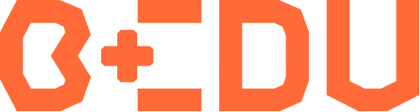
"Toda la información contenida en el presente documento es propiedad única, exclusiva y reservada de Exponential Education, S. de R.L. de C.V. y será considerada como Información Confidencial en términos de la legislación de Propiedad Industrial aplicable. Derivado de lo anterior, cualquier revisión, retransmisión u otros usos distintos sin autorización expresa del remitente, se encuentra prohibida"
BEDU
Notes:
Duración:
Objetivo:
Descripción
Actividades (HANDOUTS)
no aplica

Slide 19
Colores primarios
182227
ff6a39
d2d7db
v
Elementos disponibles

Slide 20














































Íconos

Slide 21
















































Íconos sobre fondo de color

